Slide 1

E-portfolio – Softwarengineering
Marvin Kubik

Slide 2
Inhalt
Geschichte
SQL
MySQL Workbench
EER-Diagramme
Trigger
Quellen

Slide 3

Geschichte
Bis 2008 MySQL AB
Bis 2010 Sun
Übernommen von Oracle -> kostenpflichtig
MySQL ersetzt durch MariaDB

Slide 4
SQL
„Structured Query Language“
Datenbankensprache für relationale Datenbanken
Angelehnt an Englisch
Basiert auf Abfragen
SELECT NACHNAME,GEHALT FROM MITARBEITER

Slide 5



MySQL Workbench
Graphische Benutzeroberfläche
Oracle
Entwickeln/Designen von Datenbanken
Benutzerverwaltung
Erstellung von Modellen und EER-Diagrammen
Alternativen:

Slide 6
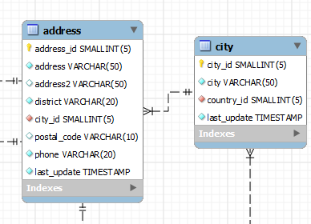
EER-Diagramme
ER-Modell erweitert
Übersichtlichkeit und Dokumentation
Einfaches Anlegen und Verwalten von Datenbanken

Slide 7
Trigger
Gespeichertes Programm
Auslöser sind bestimmte Änderungen (Events)

Slide 8
Quellen
https://www.mysql.com/de/products/workbench/
http://www.datenbanken-verstehen.de/sql-tutorial/

